Slide 1













STEАM методи в обучението по компютърно моделиране
Автор:
Елица Цонева
Учител по Информационни технологии
и Компютърно моделиране

Slide 2
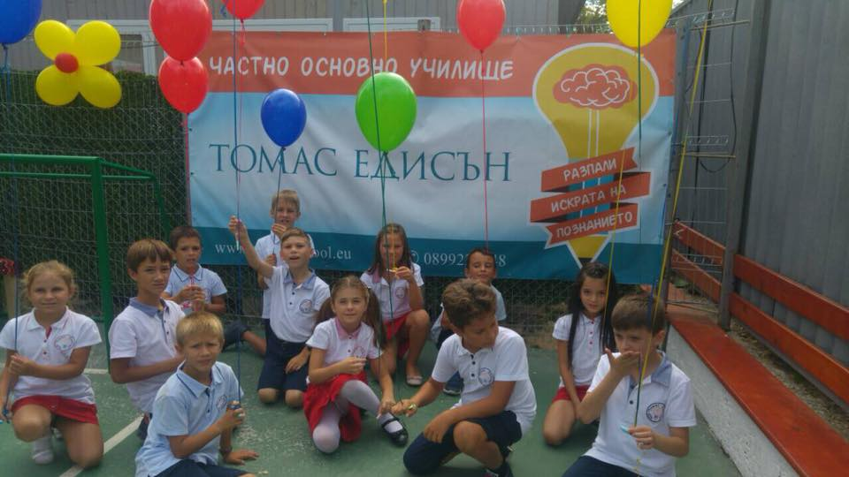
ЧОУ „ТОМАС ЕДИСЪН“ – представяне
Отваря врати през 2016 г.
Текущо: над 100 ученици.
Паралелки: от 1 до 6 клас.
Обучителна програма по Медицина, Роботика, Гражданско образование и Програмиране – от 1 клас.
STEАM методики на преподаване в редовните и избирателните часове.

Slide 3

Как интегрираме STEAM в училищното обучение
Интердисциплинарни уроци
Практически упражения в екипни творчески проекти
Външни гост-лектори в училище (утвърдени учени и специалисти в различни области)
Посещения на място в научни институции-университети, институти, музеи, лаборатории и др.
Интерактивни инструменти и онлайн обучителни платформи

Slide 4

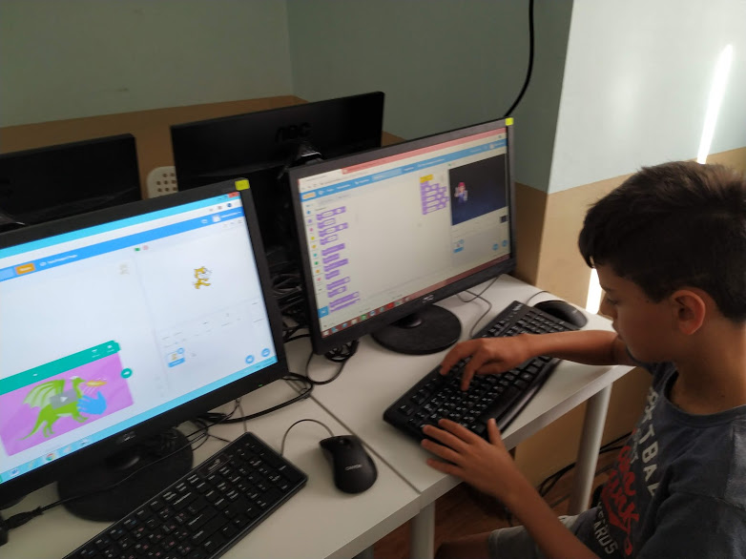
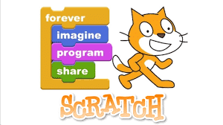
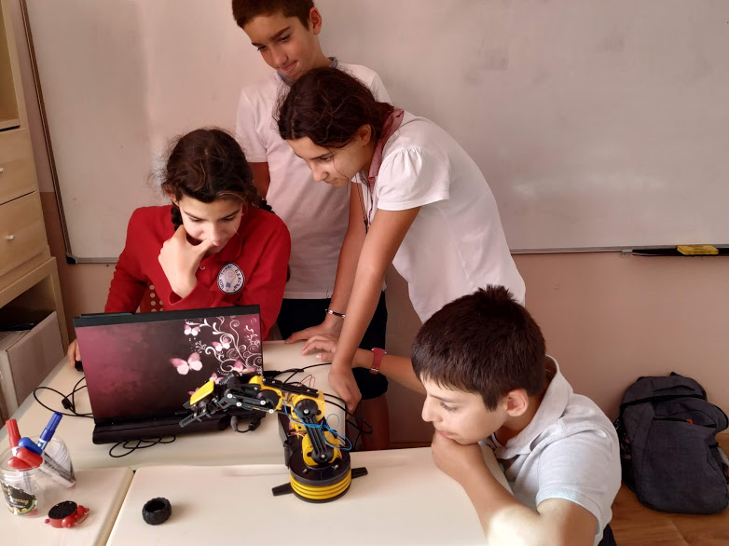
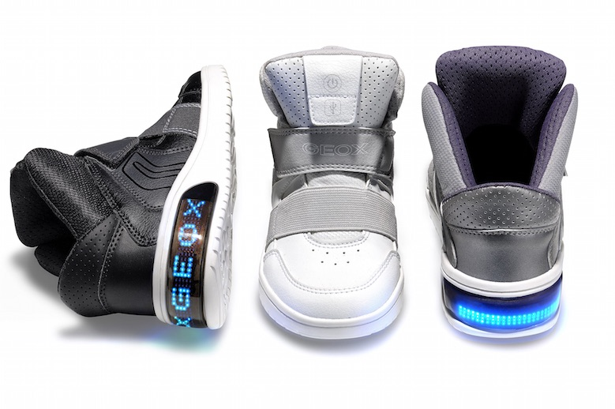
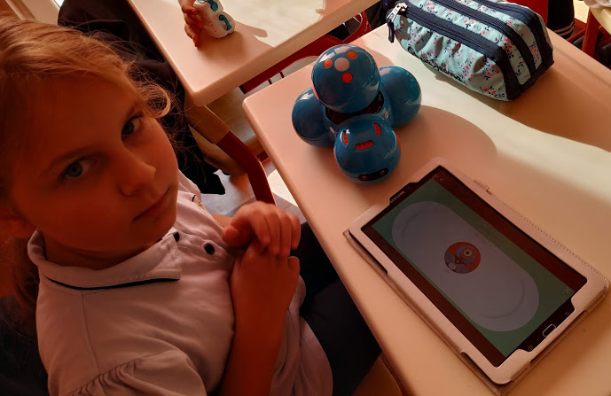
STEАM проекти в часовете по
Компютърно моделиране и Програмиране
Децата се учат да:
мислят и да експериментират
изследват и правят изводи
намират решения на проблемите в екип

Slide 5





Поканата

Slide 6

Идеята
За първи път в света ученици от начално училище да приложат Agile методология в училищните часове, подобно на ползването й в компаниите Microsoft, IBM и др.

Slide 7
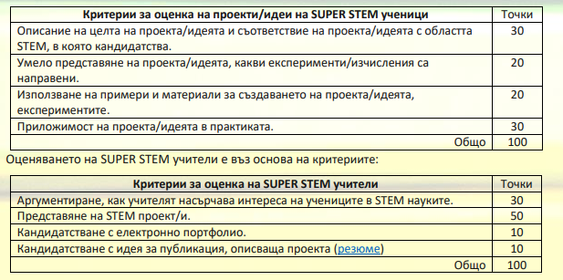
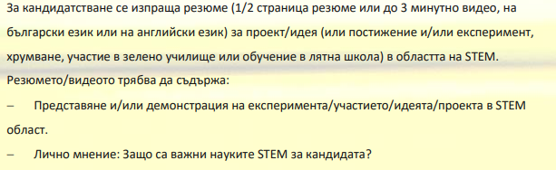
Критериите

Slide 8
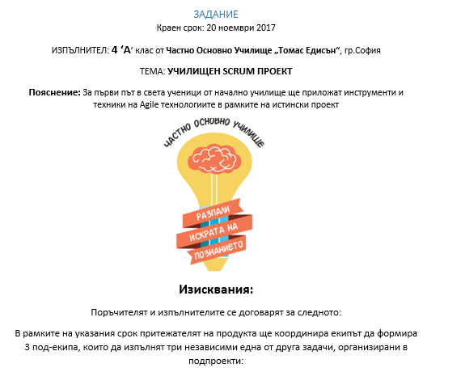
Заданието
Учениците в три екипа (Математика, Инженерство и Наука и Технологии) получиха, подписаха и изпълниха задание за изготвяне на продукт с клиенти.

Slide 9
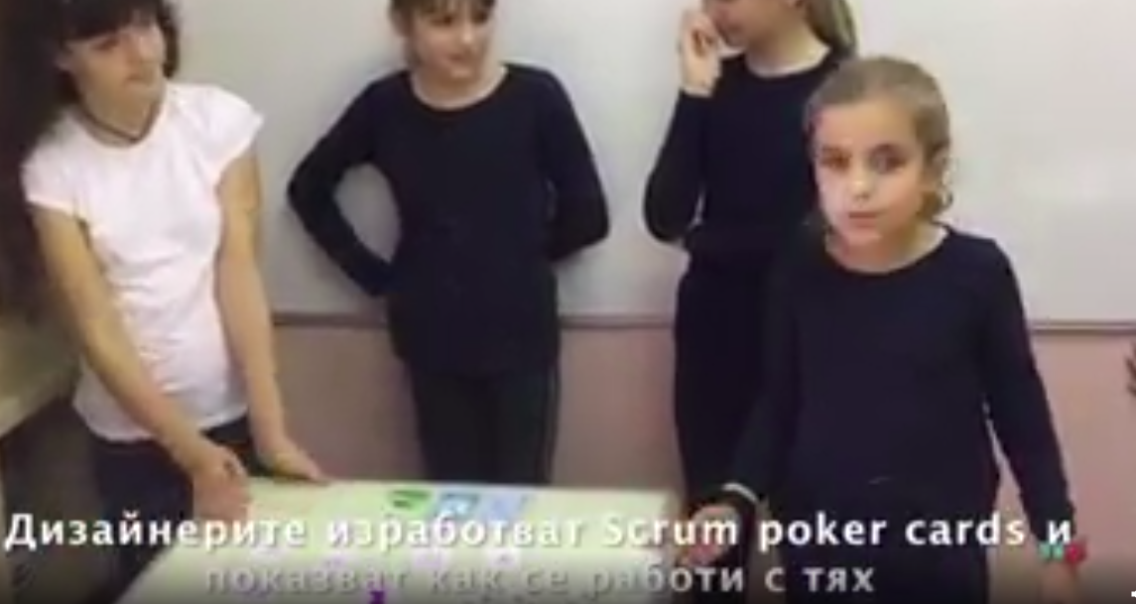
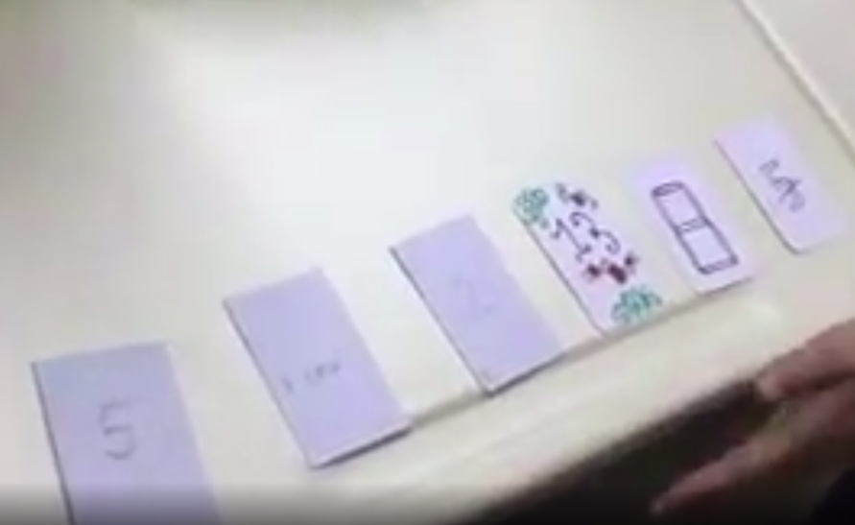
Екип Дизайнерите
Изготвя:
Проучване и представяне na числата на Фибоначи за изработката на scrum покер карти
Изработка на картите и демонстрация
Употреба на картите за организация на процеси
Резюме на наученото и използваните методи

Slide 10
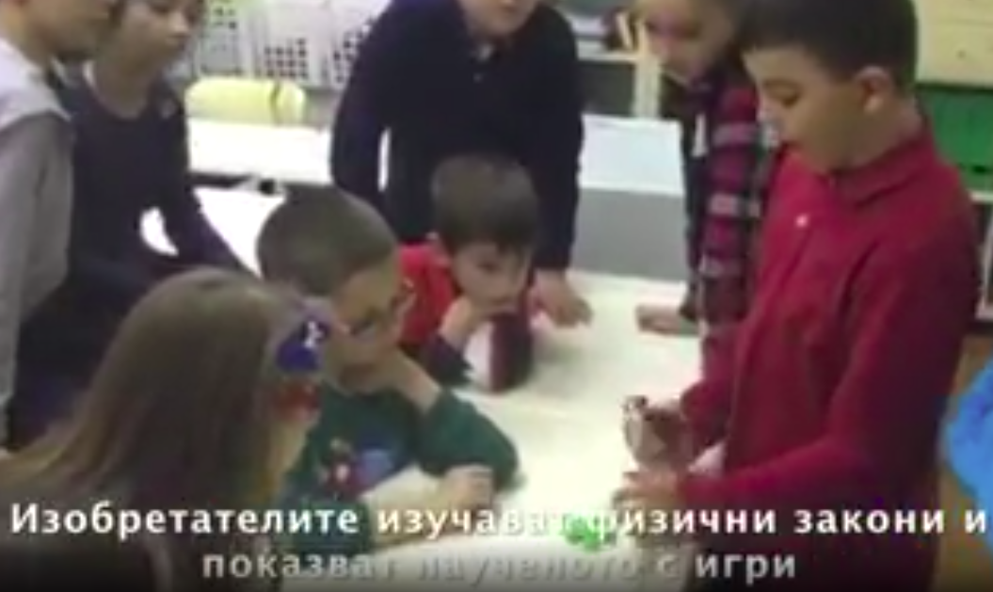
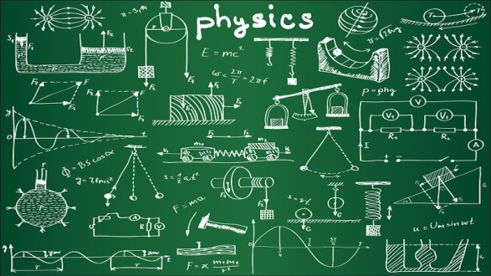
Екип Учените
Изготвя:
- Проучване на физически сили, задвижващи детски играчки
- Демонстрация на изучените научни принципи пред съученици
- Резюме на наученото и използваните методи

Slide 11
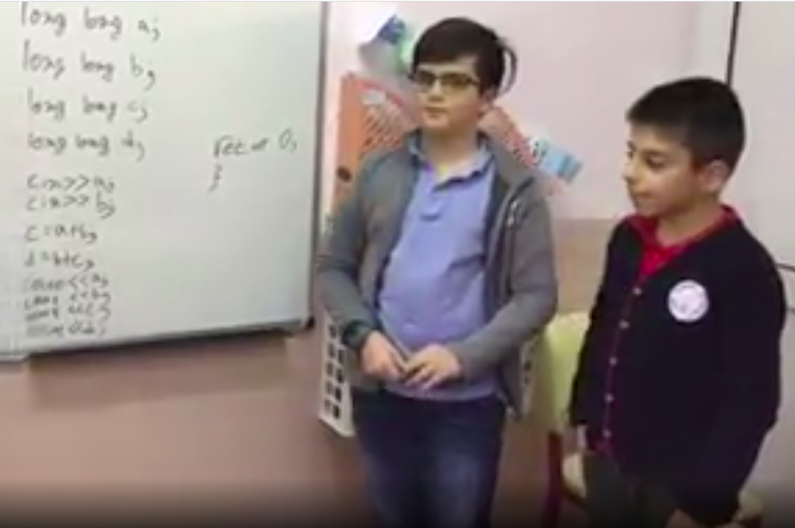
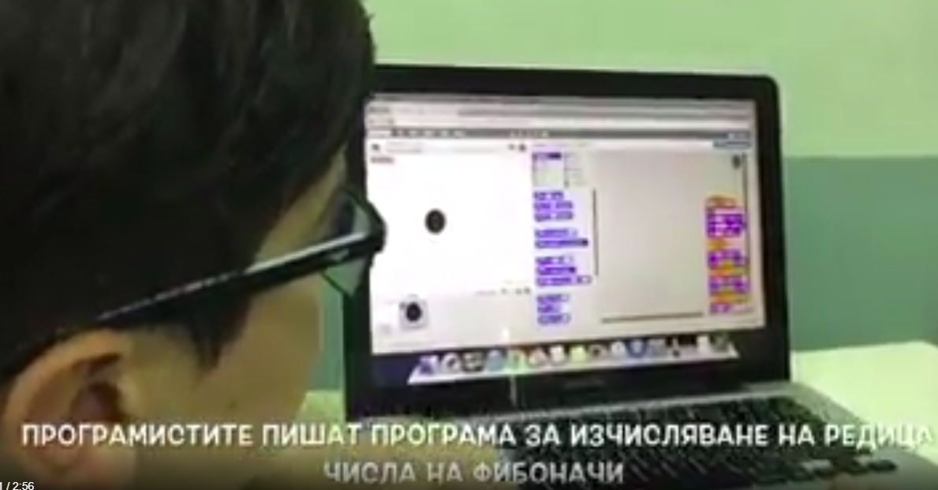
Екип Програмистите
Изготвя:
- Проучване на редица числа на Фибоначи и начините за генерирането им
Създаване на програмата на SCRATCH
Демонстрация на софтуерния продукт
- Резюме на наученото и използваните методи

Slide 12
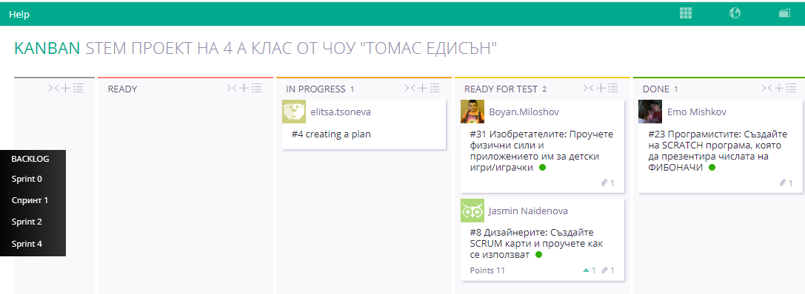



Agile проект в платформата Taiga.io

Slide 13

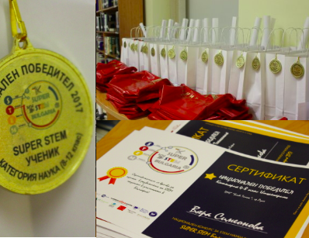
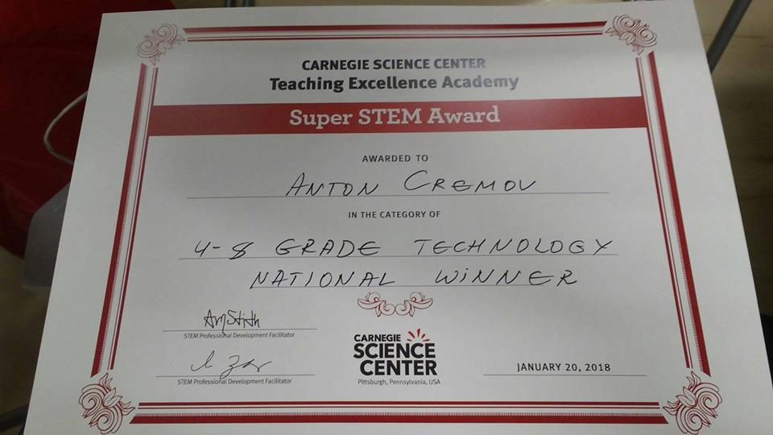
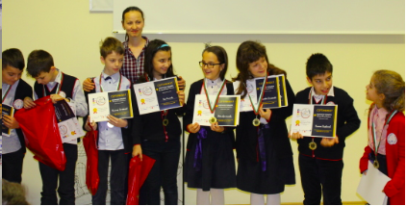
РЕЗУЛТАТИТЕ
4 клас от „Томас Едисън“ спечели 1 място в националния конкурс SUPER STEM - България - 2017, в категория Технологии, възрастова група 4-8 клас.
Учениците получиха медали и грамоти от Научения Център Карнеги, гр, Питсбърг, Пенсилвания - САЩ.

Slide 14
Но...ние не спряхме дотук
През 2019 г в конкурса SUPER STEM България се включиха общо над 100 училища със 172 ученика и 110 учителя от 33 населени места в страната.
80 деца ЧОУ „Томас Едисън: се включиха с проекти:
По математика
С програмиране на Scratch
Програмиране на роботи и платки (електронни обувки) и др.
Медицина, Физика, Астронимия и др.

Slide 15
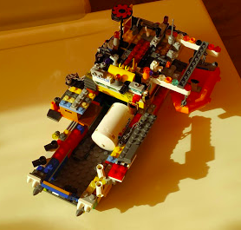
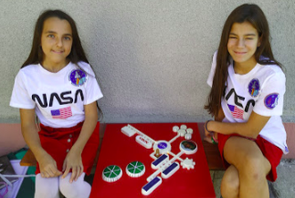
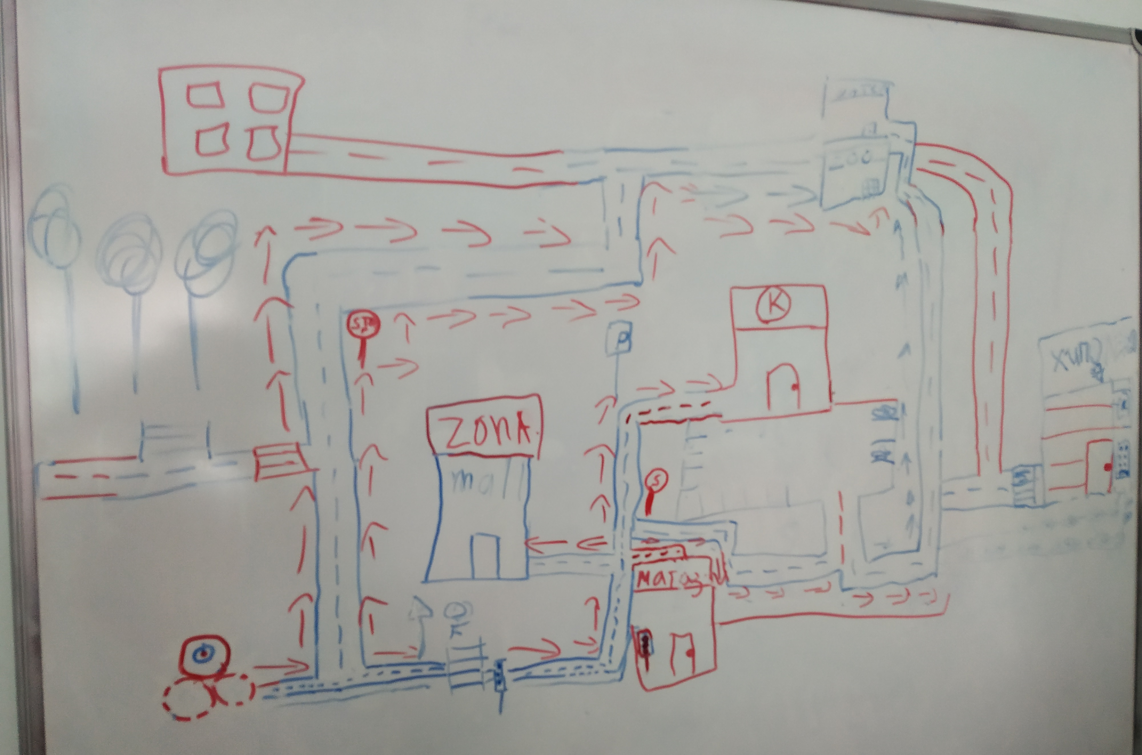
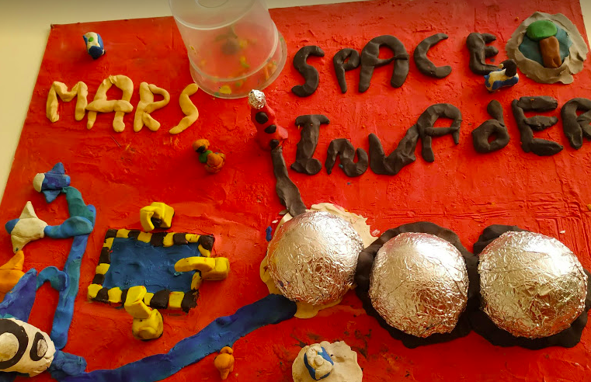
НЯКОИ ОТ ПРОЕКТИТЕ ЗА SUPER STEM БЪЛГАРИЯ 2019:

Slide 16
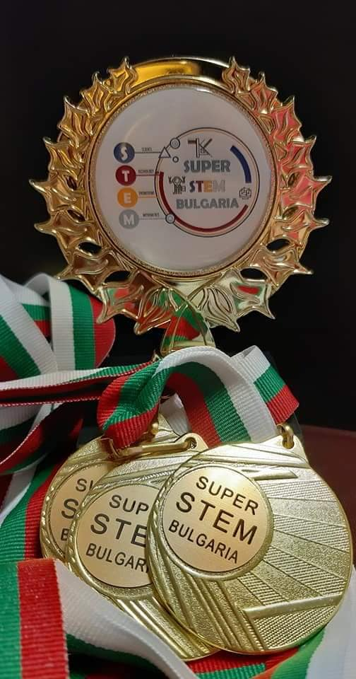
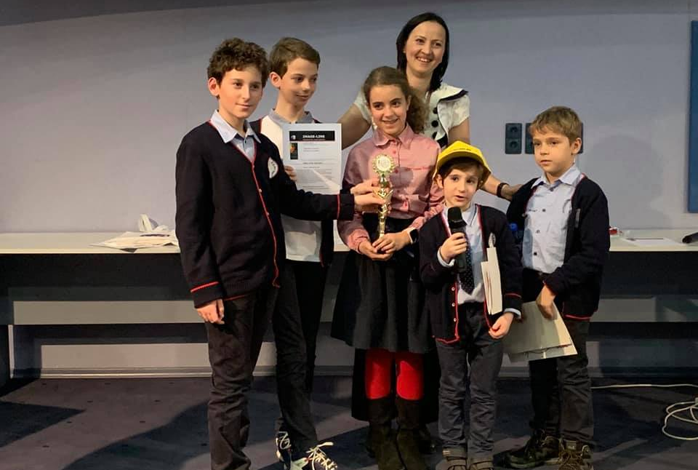
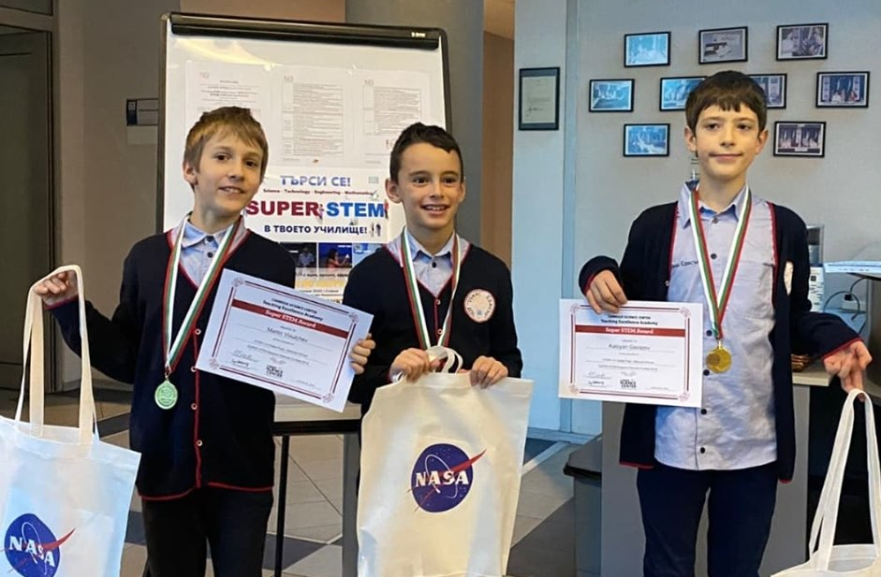
Резултатите
Наградени са 3 отбора и 1 индивидуален участник от училището (общо 13 деца от 1,3, и 6 клас). Национален победител в категория 1-3 клас с проект на SCRATCH.
Награда за учител - STEM AMBASSADOR по технологии на България
Награда за училището – титлата STEM училище на България

Slide 17


Благодаря !

